Slide 1
Homo sapiens
Laurea Magistrale in QUATERNARIO, PREISTORIA E ARCHEOLOGIA
Master in PREISTORIA E QUATERNARIO
Julie Arnaud
Julie.arnaud@unife.it
Slides (Marta Arzarello & Florent Detroit)

Slide 2
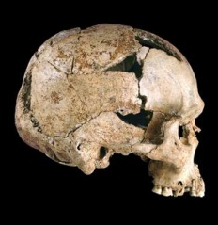
Definizione della specie Homo sapiens basata sui criteri morfologici (Definizione paleontologica della specie)
Day & Stringer (1982)
Volta cranica corta ed elevata
Ossa parietali nel piano sagittale lungi e curvi
Volta parietale nel piano coronale alta e larga
Osso occipitale lungo e stretto, senza proiezione
Osso frontale elevato
Complesso sopra-orbitale non continuo
Presenza di una fossa canina
Vandermeersch (1981, 2005)
Forma arrotondata del cranio
Capacita cranica elevata
Diminuzione della robustezza (riduzione / scomparsa delle superstrutture)
Volta cranica elevata, con le parete laterale paralleli o divergente (verso l’alto)
Osso occipitale regolarmente arrotondato
Faccia corta
Tendenza ad una riduzione delle dimensione dentarie

Slide 4
Volta cranica corta e arrotondata
Frontale elevato & squama convessa
Occipitale arrotondato (« aperto »)
Faccia ridotta, situata sotto la scatola cranica

Slide 6
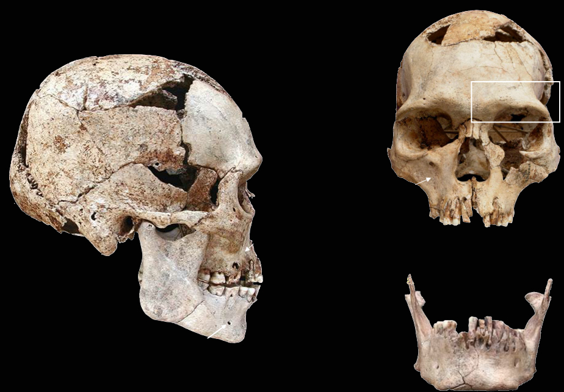
Riduzione globale della robustezza
Frontale raddrizzato & squama curva
Rilievi sopra-orbitali ridotti (elementi separati)
Fossa canina
Linee nucali ridotte
Corona dentaria di dimensione ridotta (particolarmente nei denti anteriori)
Processo mastoideo individualizzato e relativamente sviluppato
Mento marcato (trigono mentoniero)
Foro mentoniero sotto i premolari

Slide 7
Global decrease of robustness
Elevated and convex frontal bone
Reduced supra-orbital relief (separated elements)
Canine fossa
Reduces relief of nuchal lines
Dental crowns reduced in size (particularly anterior teeth)
Individualized and well developped mastoid process
Marked chin (mental trigone)
Mental foramen located under the premolar

Slide 8
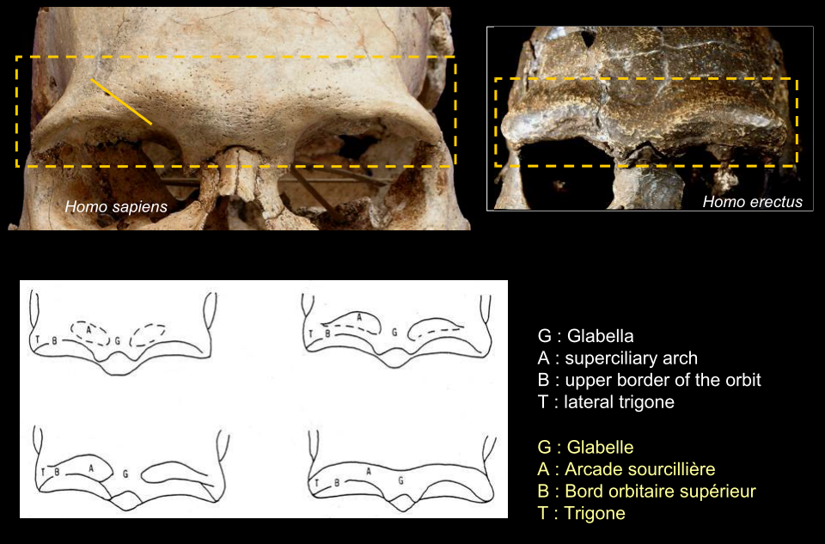
G: Glabella
A: Arcata sopracilliare
B: Bordo orbitale superiore
T: Trigone

Slide 9
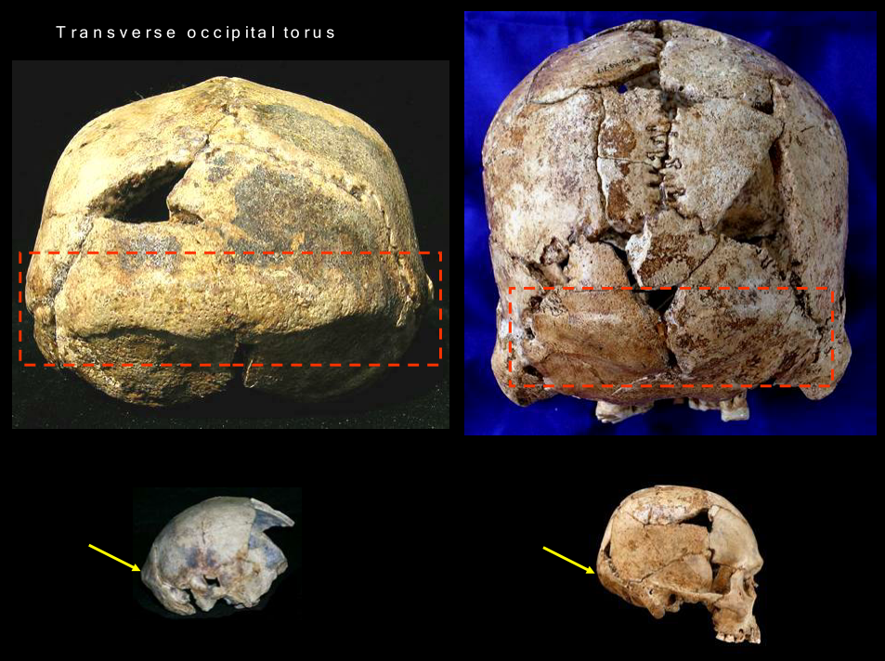

Slide 10
Tronco e bacino stretti
Massa corporea poco elevata in confronto alla statura
Centro di gravita situato al livello della seconda vertebra sacra
Colonna vertebrale a convessità secondarie (verso l’avanti) marcate
Arti lungi in confronto al tronco
Arti inferiori robusti ed allungati
Allungamento delle porzione distale dei arti
Spessore ridotta dell’osso corticale ed allargamento delle cavita midollare in confronto a Homo erectus

Slide 11
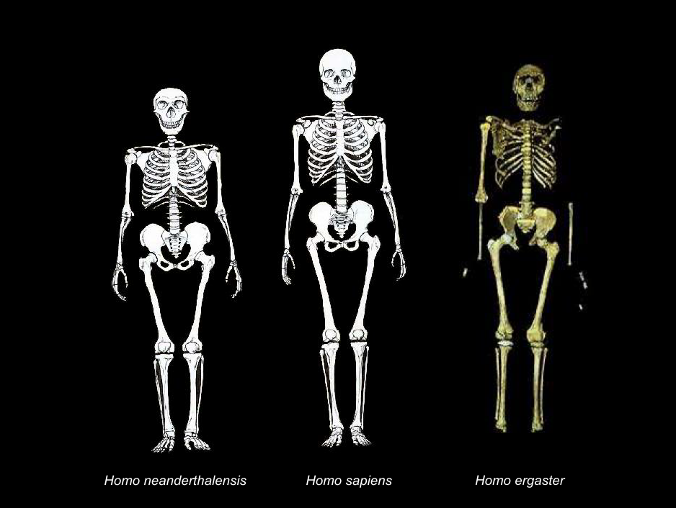

Slide 12
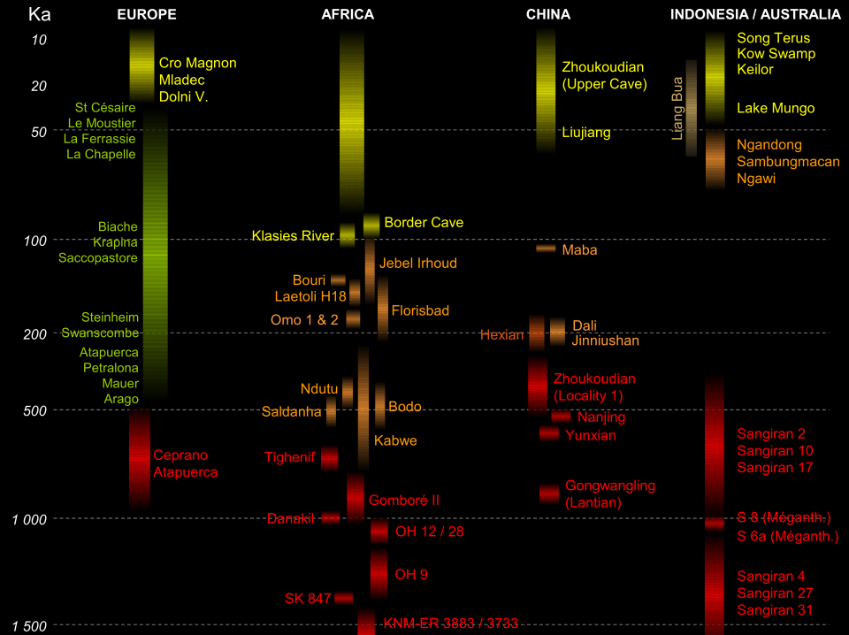

Slide 13
Origine
Modello « Out of Africa » o modello di sostituzione
« Out of Africa » model or replacement model
Modello multiregionale
Multiregional model

Slide 14
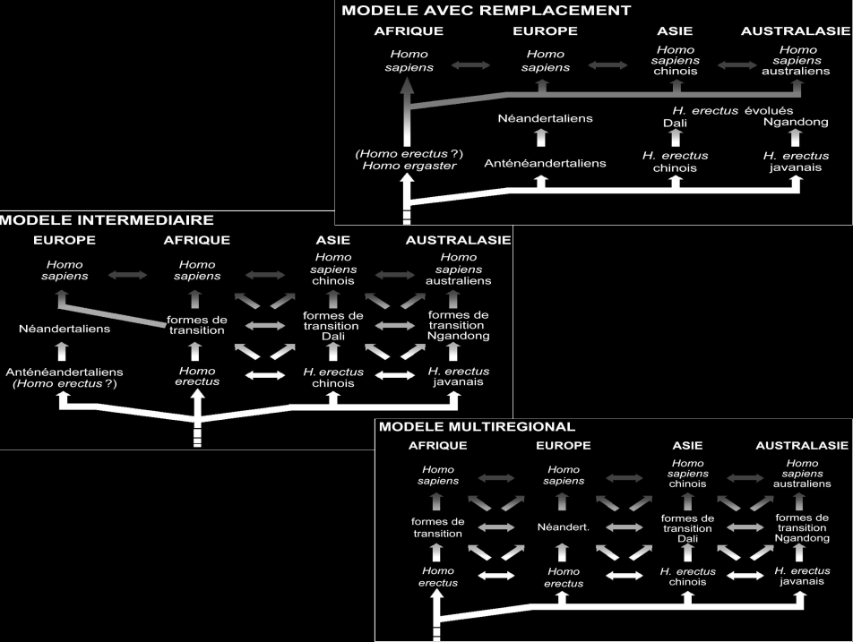
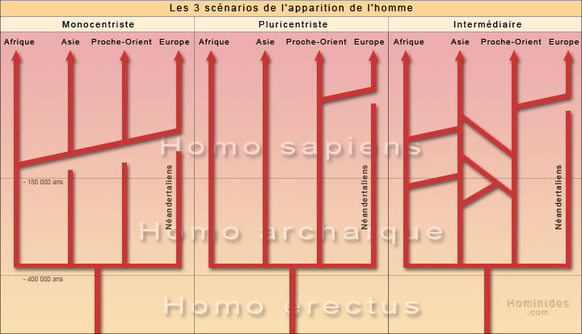
Teorie sull’evoluzione dell’umanità moderna
Origine africana recente
Eva africana
Evoluzione multiregionale
Modello della “sostituzione parziale”
William Howells, Christopher Stringer et Peter Andrews
Wolpoff et alii 1984
Trinkaus et alii

Slide 15
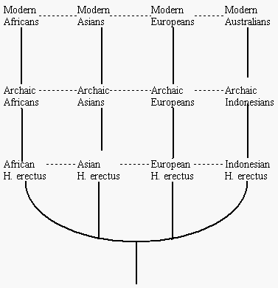
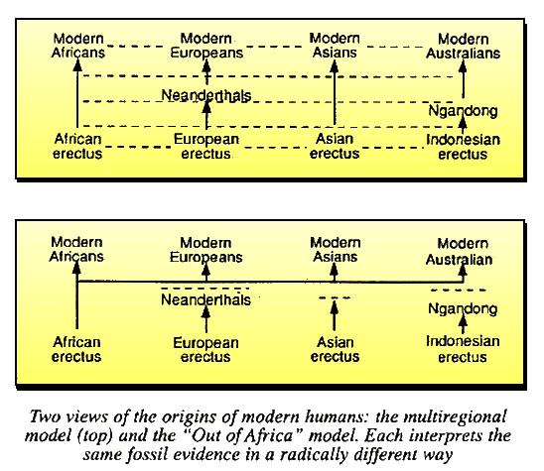
Modello del Multiregionalismo
Le principali basi della teoria multiregionalista sono:
Specifiche similitudini regionali tra le forme arcaiche di Homo sapiens e quelle moderne;
Le principali critiche al multiregionalismo sono:
Assenza di forme di transizione in Asia e Europa
Prove genetiche
La teoria richiede un continuo gene flow tra le popolazioni regionali
Stringer, 1990

Slide 16
Multiregionalism model
The principal bases of the multiregionale theory are:
Specific regional similarity between archaic Homo sapiens and modern one;
Principal criticism :
Lack of transizione shape in Asia and Europe
Genetical proof
This theory request a continuous gene flow between the regional population
Stringer, 1990

Slide 17
Modello della “sostituzione parziale”
Teoria dell’assimilazione (Smith 1987) o del parziale rimpiazzo: assimilazione da parte delle popolazioni europee del patrimonio genetico dell’uomo moderno, per flusso genico*. Prove paleontologiche: fossili dell’Europa orientale (Vindija)
Teoria dell’ibridazione (Trinkaus): incrocio nelle varie aree geografiche dell’umanità moderna con le popolazioni preesistenti.
*Il flusso genico è la diffusione dei geni fra popolazioni, per migrazioni di individui in età riproduttiva. Il flusso genico può introdurre in una popolazione nuovi alleli o può cambiare le frequenze alleliche. L'effetto globale del flusso genico è quello di ridurre le differenze genetiche medie tra le popolazioni e quindi di limitarne l'evoluzione. D'altra parte, il flusso genico può aumentare la variabilità interna di una popolazione, aumentandone il polimorfismo.

Slide 18
Partial substitution model
Theory of integration(Smith, 1987) or partial replace:
Integration from european population of the genetic patrimoni of modern human, bu genetic flow*. Paleontological proof: fossils from eastern Europe (Vindija)
Hybridation theory (Trinkaus): Interbreeding in the various geographic area of modern human and preexisting population
*Genetic flow is the diffusion of gene between population, by migration of individual in reproductive aige. The genetic flow can introduce in a population new allel and can change the allelic frequence. The global genetic effect is the reduction of genetic differences between population and then limit the evolution. In another hand, genetic flow can increase the internal variabilità of a population, increasing the polymophism.

Slide 19
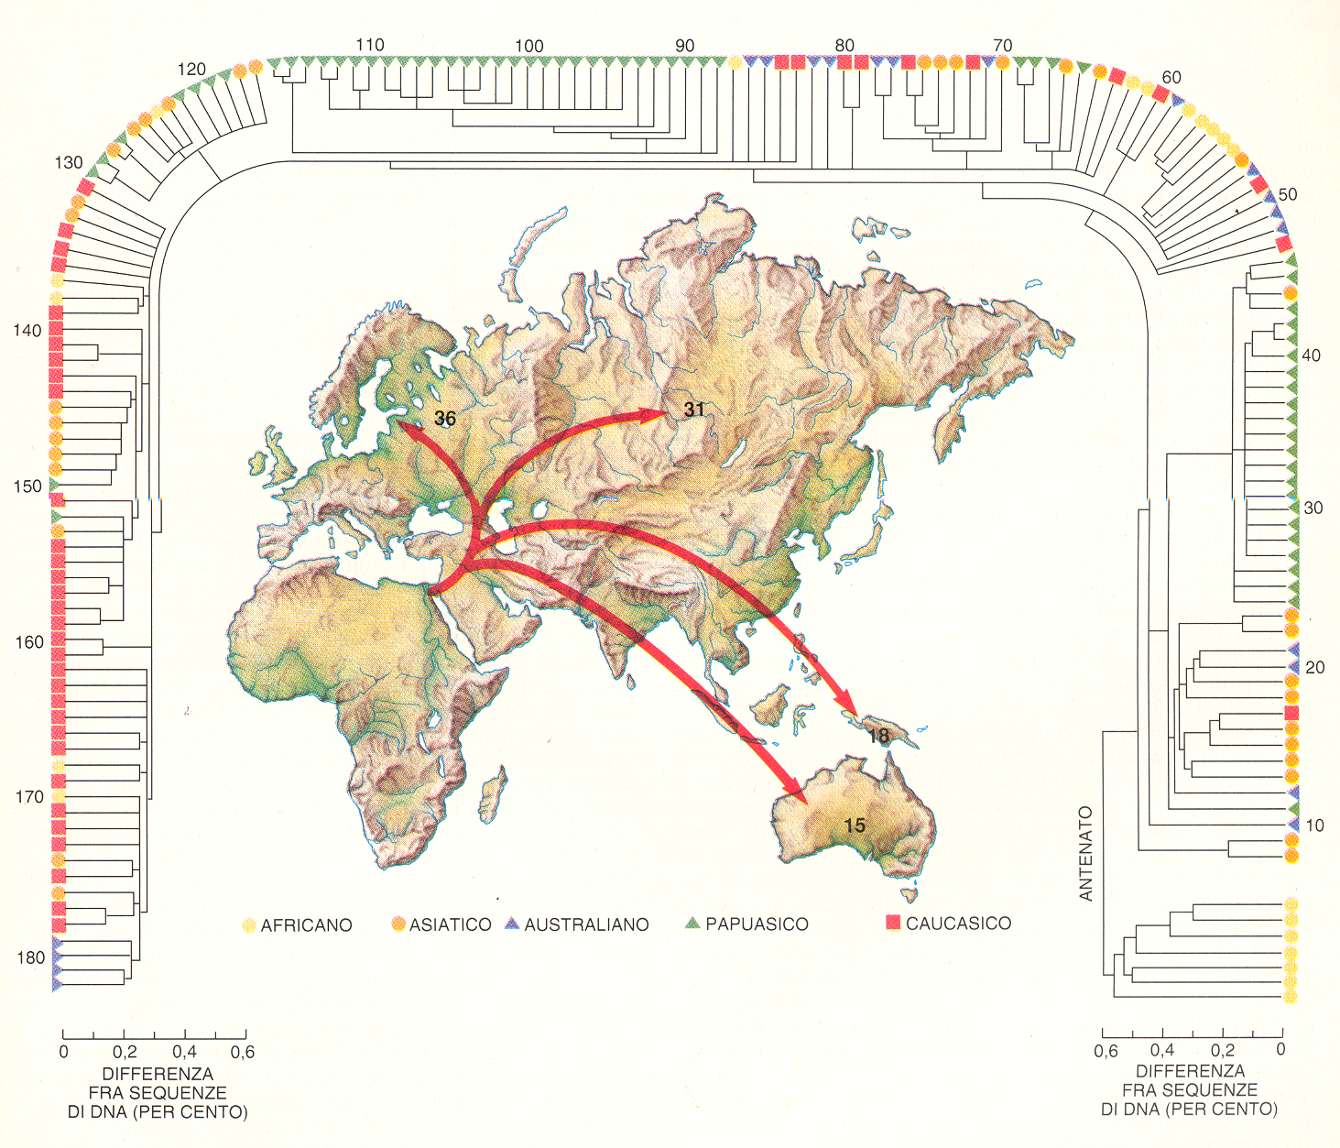
Le prove genetiche / Genetic evidence
L’origine africana dell’uomo moderno desunta dalla studio del DNA mitocondriale attuale
The african origin of modern human evidencied by the study of actual mitochondrial DNA

Slide 20
Variabilità del mtDNA attuale
« Tutta la variabilità del mtDNA umano attuale e mondiale è anche presente in Africa (Africa dell’Est), quindi sarebbe il posto più probabile dell’origine della specie Homo sapiens. »
Diversità di un segnale genetico immaginario (schema)

Slide 23
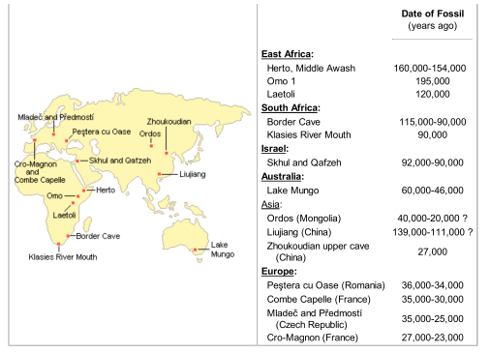

Slide 24
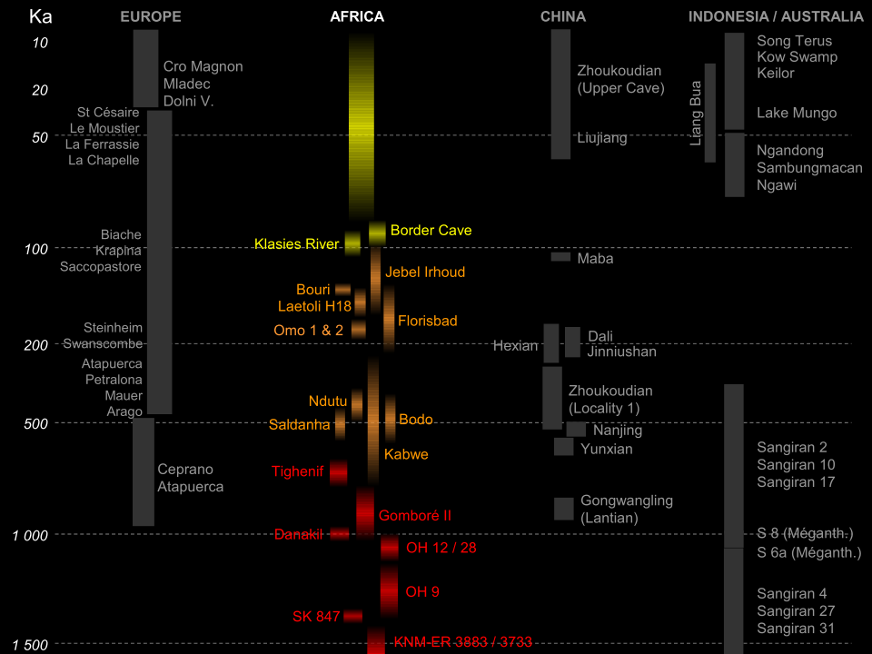

Slide 25
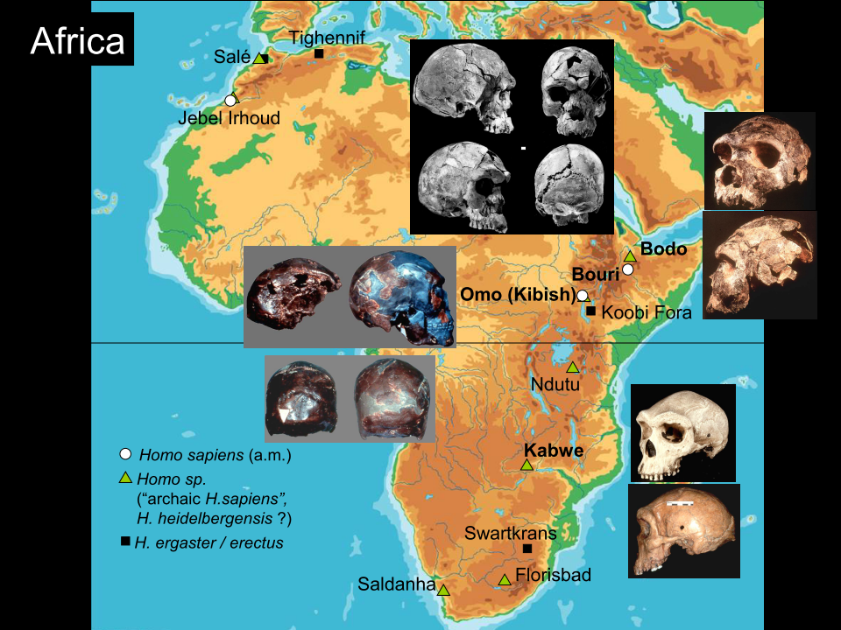
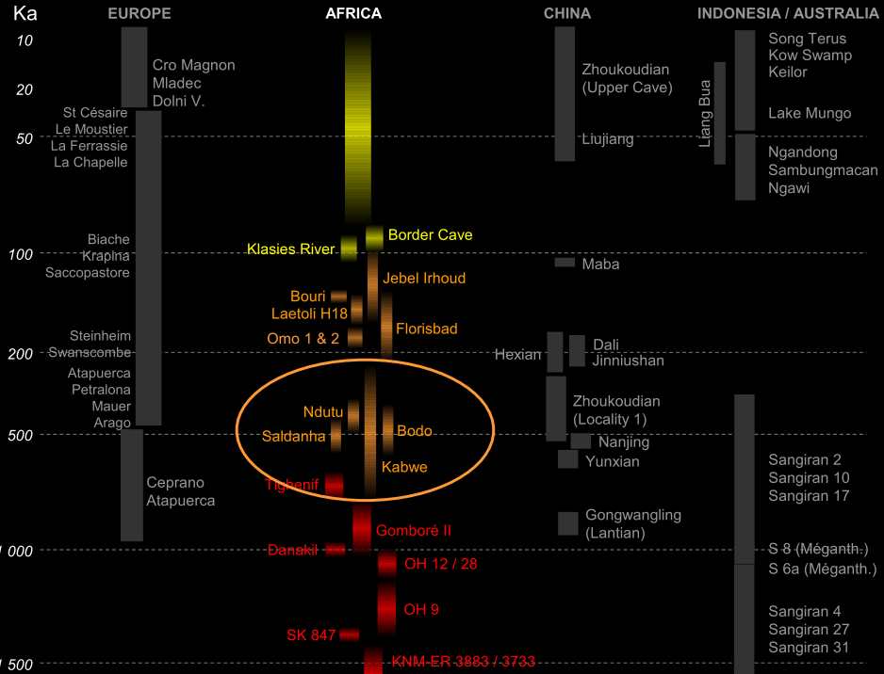

Slide 27
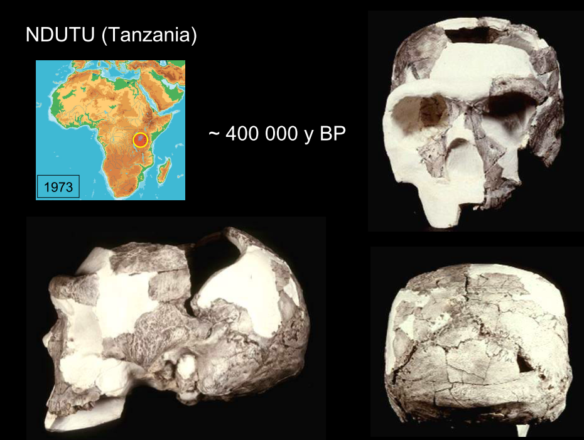

Slide 28
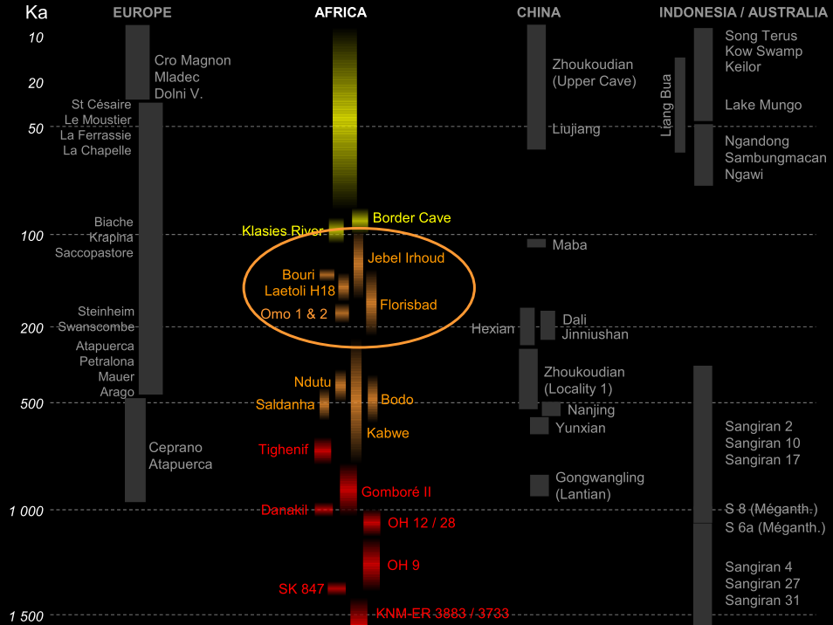
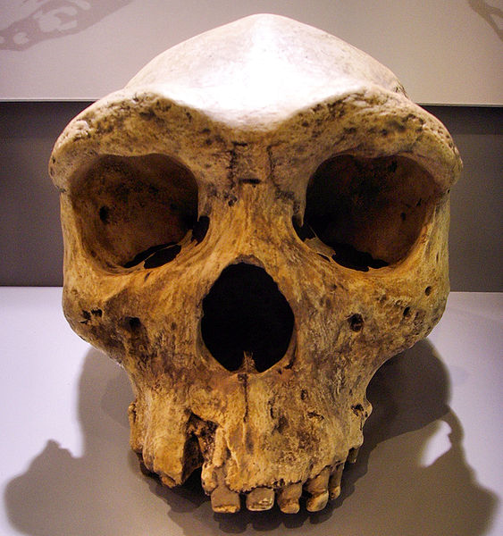
Homo rhodesiensis
(Woodward,1921)
La capacità cranica è stata calcolata in 1300 cm³, in linea con le dimensioni attese per la datazione di assegnazione. Il cranio, intermedio tra quello dell' Homo sapiens e quello dell' Homo neanderthalensis, presenta un viso largo con un grande naso e arcate sopracigliari imponenti, come l' H. neanderthalensis. L' H. rhodesiensis apparterebbe al gruppo dell' Homo heidelbergensis[ e sono state proposte classificazioni come "H. sapiens arcaico" o H. sapiens rhodesiensis. Tim White ritiene che l' Homo rhodesiensis sia l'antenato dell' Homo sapiens idaltu, a sua volta all' origine dell' Homo sapiens sapiens.
Cronologia 300-130 Mila BP
Broken Hill (Zambia)

Slide 29
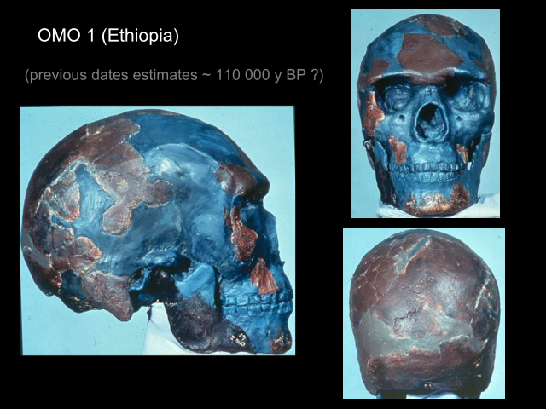

Slide 30
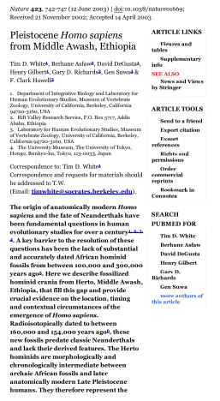
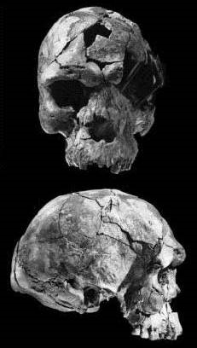
Homo sapiens idaltu
I resti sono stati scoperti per la prima volta nel sito di Herto Bouri (Etiopia) e sono datati a circa 160 ka anni BP.
The remains were discovered for the first time in the site of Herto Bouri (Ethiopia) and have been dated to 160 ka BP.
“Perché I ominidi di Herto sono morfologicamente appena sotto la variabilità dei AMHS [Anatomically Modern Homo sapiens] e perché sono differenti degli altri ominidi fossili conosciuti, le riconosciamo come Homo sapiens idaltu, una nuova paleosubspecie di Homo sapiens.”
"Because the Herto hominids are morphologically just beyond the range of variation seen in AMHS [anatomically modern Homo sapiens], and because they differ from all other known fossil hominids, we recognize them here as Homo sapiens idaltu, a new palaeosubspecies of Homo sapiens".
Herto (Afar, Etiopia),
160.000 anni (Nature, 2003)

Slide 32
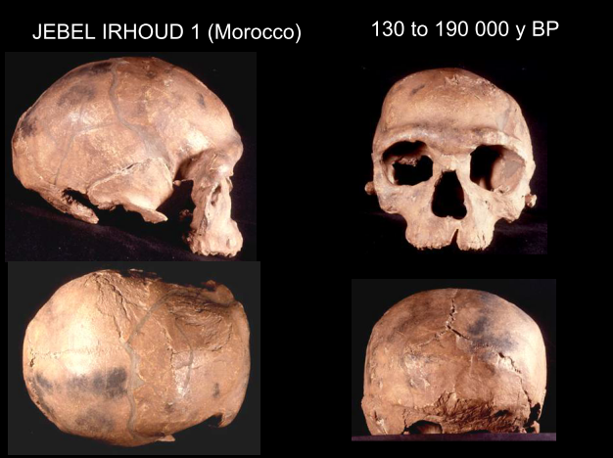

Slide 33
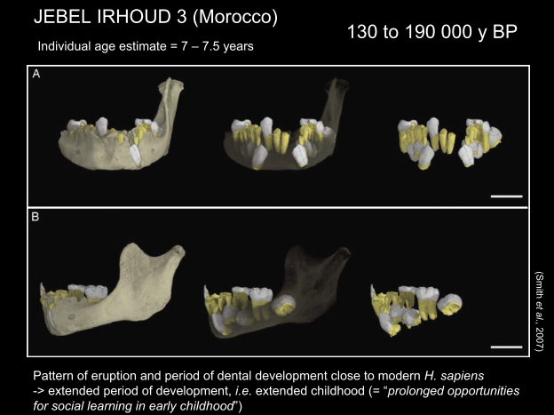
Il pattern di eruzione e i periodi di sviluppo dentale sono vicini di quelli dei H. sapiens
-> periodo di sviluppo esteso, i.e. un infanzia allungata (=‘prolungamento delle opportunità per l’apprendimento sociale nella piccola infanzia’)

Slide 35
~Homo heidelbergensis in Europe?

Slide 36
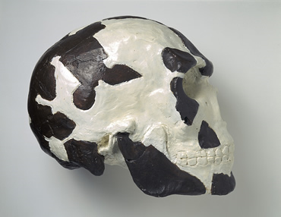
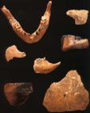
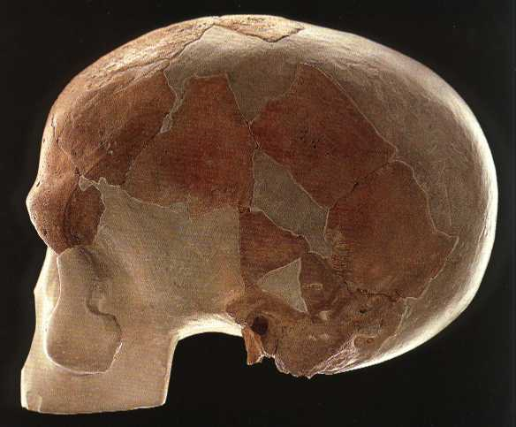
Origine africane recente
Le prove paleontologiche….. Homo sapiens sensu stricto (circa 130.000 anni)
Paleontological evidences... Homo sapiens sensu stricto (ca 130.000 years)
Omo Kibish I (Etiopia) 125.000 BP
Klasies River Mouth (Sudafrica) 125.000 BP
Border Cave (Sudafrica) 70.000 BP

Slide 37
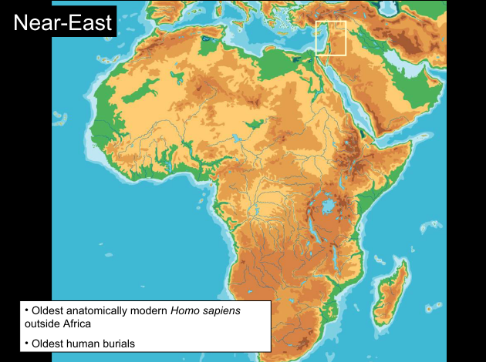

Slide 38
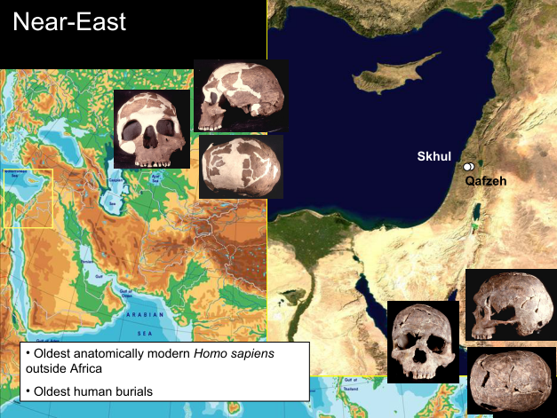

Slide 39
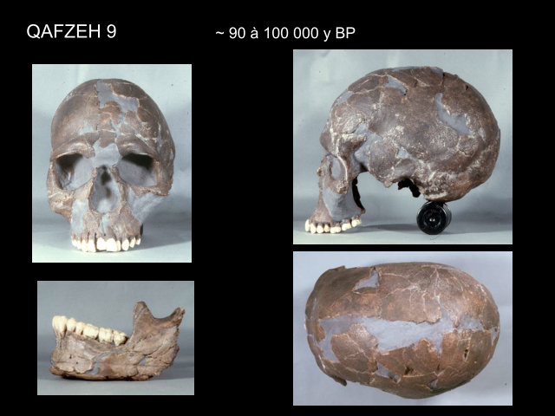

Slide 42
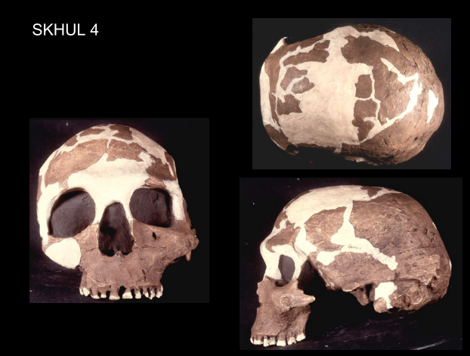

Slide 43
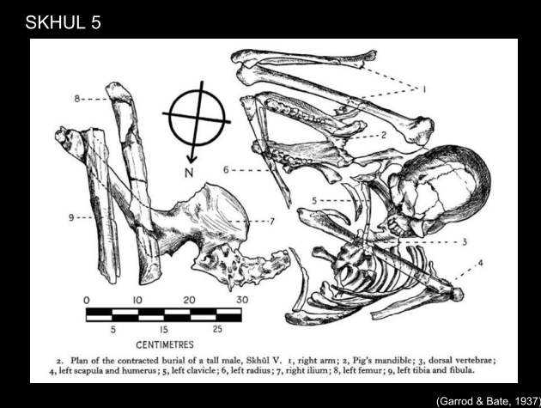

Slide 44
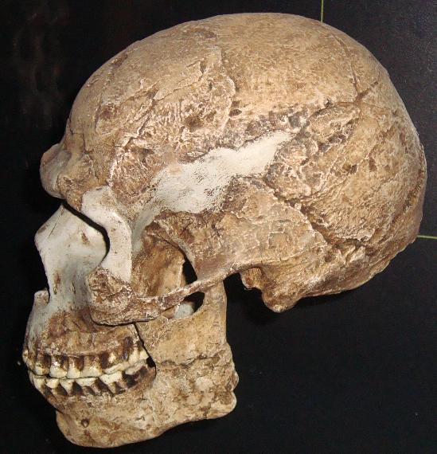
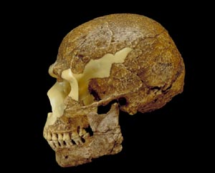
I primi Homo sapiens nel Vicino Oriente
First Homo sapiens in the Near-East
Skhul - Israele (100.000 BP)
- Industria musteriana / Mousterian industries
10 scheletri completi / 10 complete skeletton
morfologia arcaica (inizialmente attribuiti a Homo neanderthalensis) / Archaic morphology (attributed at the beginning to Homo neanderthalensis)

Slide 45
I primi Homo sapiens nel Vicino Oriente
First Homo sapiens in the Near-East
Qafzeh - Israele (92.000 BP)
- Industria musteriana / Mousterian industries
15 scheletri completi / 15 complete skeletton
Occipitale arrotondato / Rounded occipital
Fronte convessa / Convexe fronthead
Assenza del toro sopra orbitario /
Lack of supra-orbital torus
Mento / Chin

Slide 46
~Homo heidelbergensis in Europe?

Slide 47
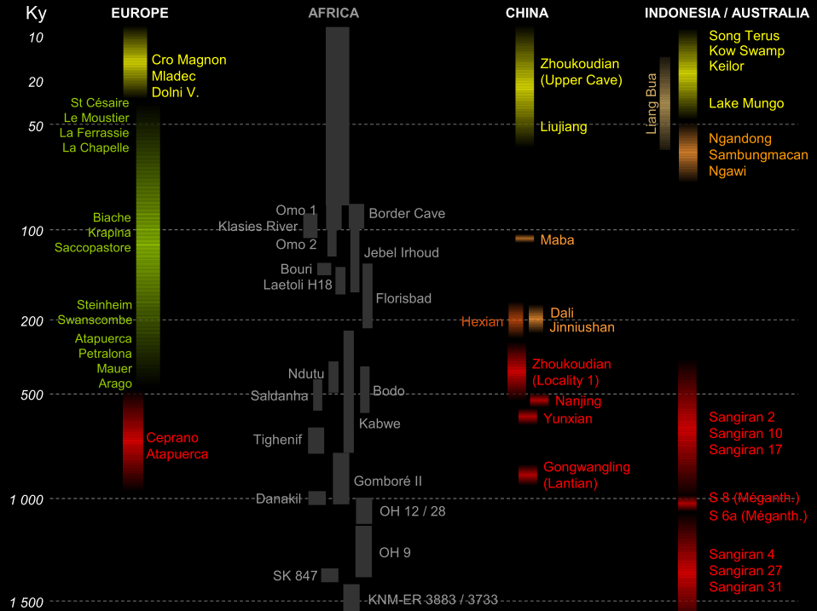

Slide 50
~Homo heidelbergensis?

Slide 51
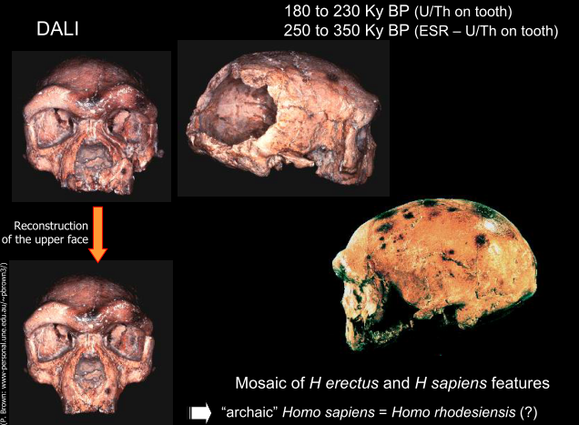

Slide 55
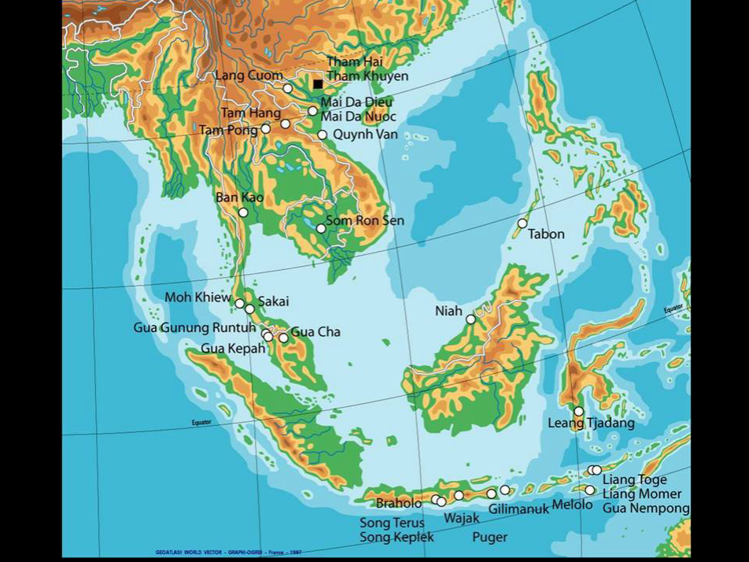

Slide 58
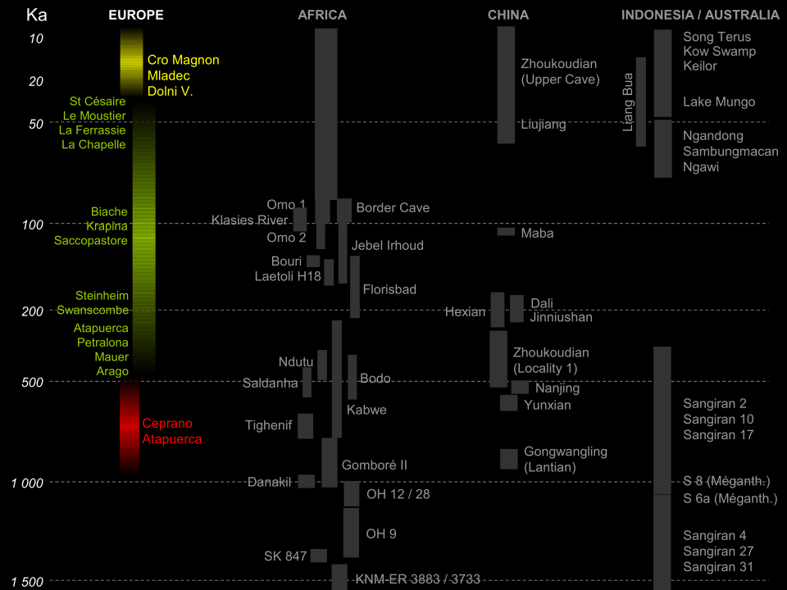

Slide 59
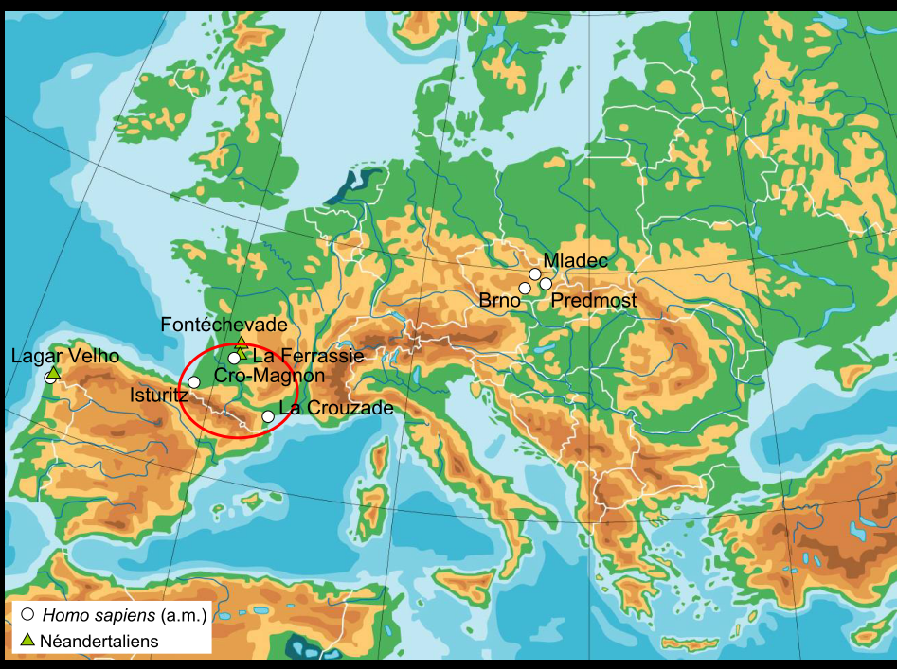

Slide 60
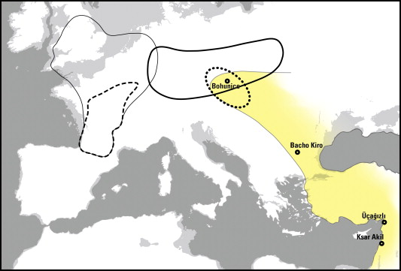
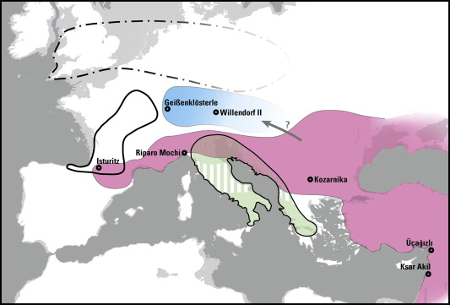
I primi uomini moderni in Europa
Distribuzione geografica dei insieme litici tra 50 e 45 ka BP
Bacho Kiro (Bulgaria) (Aurignaziano antico), 43.000 anni
El Castillo (Spagna) (Aurignaziano antico) 37.000- 34.000 anni
Mladec (32.000 anni)
Dolni Vestonice, Pavlov (25.000 anni)
Cro Magnon (Francia (30.000 anni)
Pestera cu Oase (Grotta degli orsi, Romania) 34-36.000 anni
Distribuzione geografica dei principali insieme litici di trasizione
(Hublin, 2014)

Slide 62
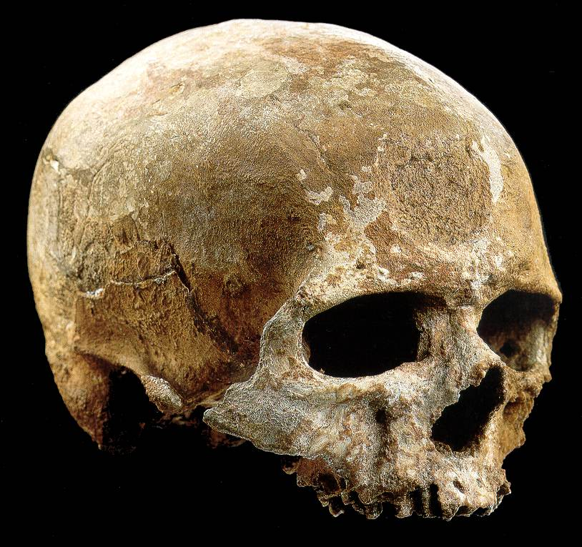
Parietali espansi e occipitale arrotondato / Parietals expanded and rounded occipitals
Fronte verticale / Vertical frontal bone
Faccia piccola e piatta / Short and flat face
Fossa canina evidente /
Evident canine fossa
H. sapiens, Cro-Magnon, 30-32.000
Notes:
Homo sapiens Cro-Magnon Abri Cro-Magnon Francia 30-32.000

Slide 63
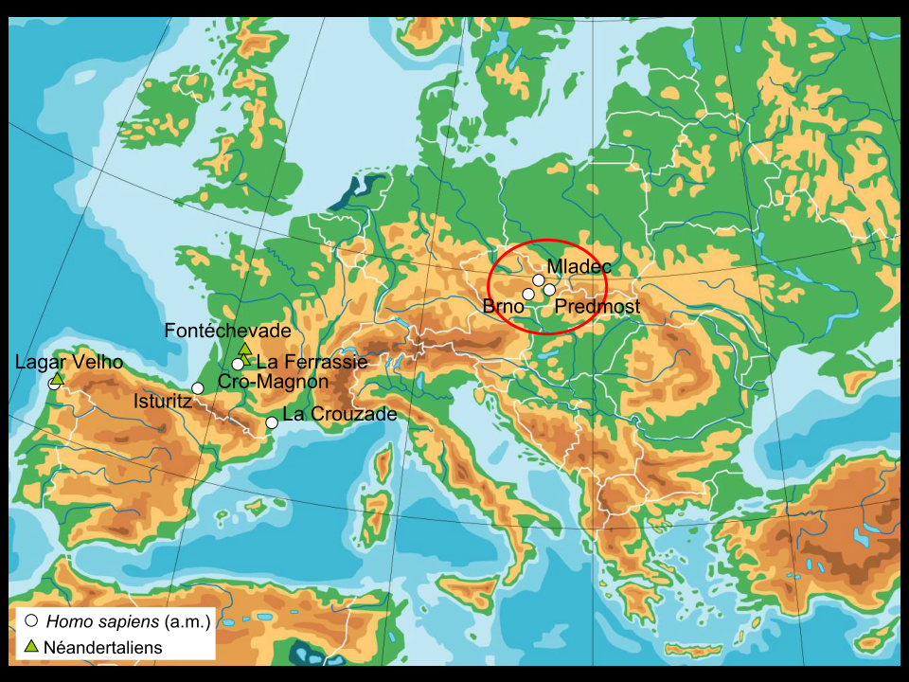

Slide 64
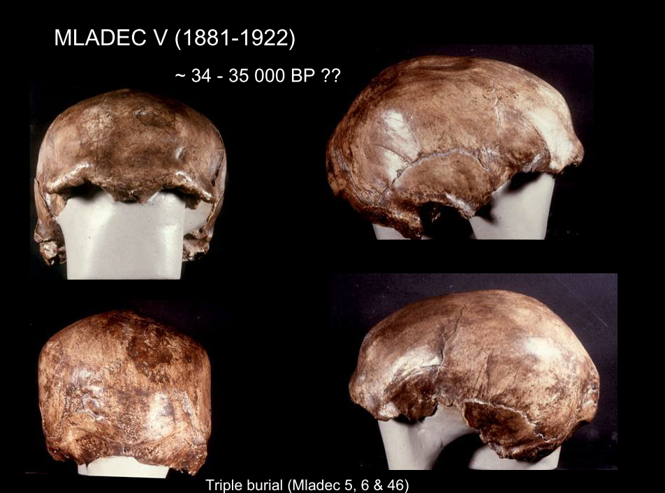

Slide 66
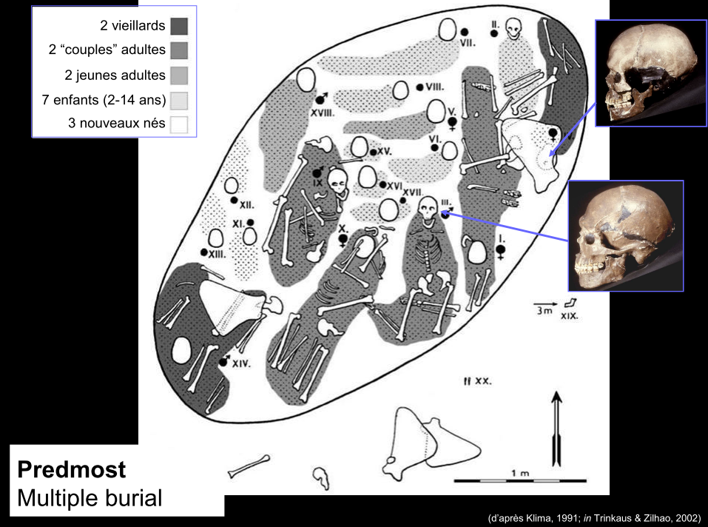

Slide 67
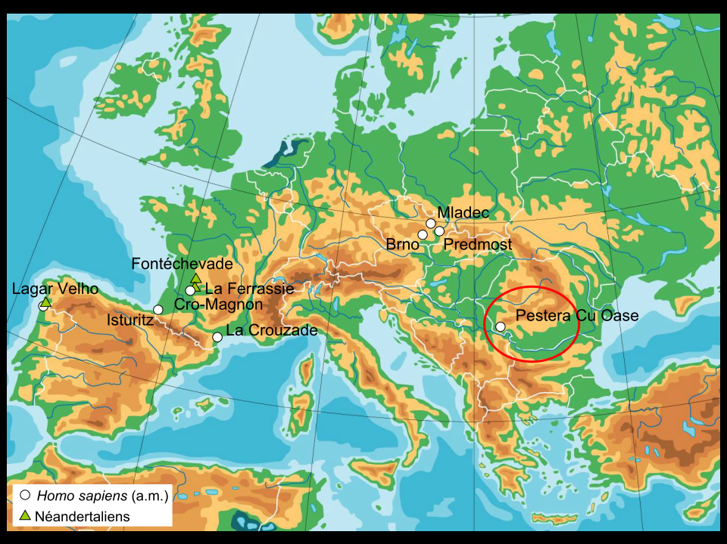

Slide 71
H. heidelbergensis?

